Slide 1

نام تیم : طراوت
عنوان محور : برنامه نویسی
زیر محور : طراحی وب
نام اعضای گروه : یاسمینا علی یاری – زینب ایران نژاد
نام دبیر راهنما : مهری مرادی پور
نام مدرسه : دبیرستان دوره اول مشکوه
استان خراسان رضوی ، مشهد ، ناحیه 7

Slide 2
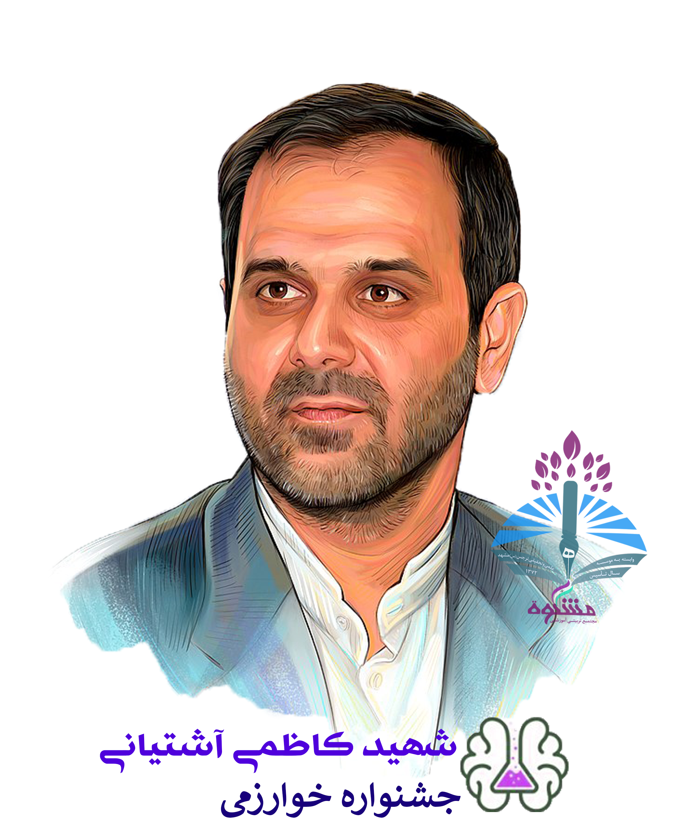

معرفی لوگوی سایت :
در گام برداشتن در محور برنامه نویسی خوارزمی قدردان الطاف توجهات خداوند و حضرت ولی عصر (عج) در نام گذاری برای این پروژه از نام شهید سعید کاظمی آشتیانی بهره گرفتیم تا شاید با کرامات ایشان بتوانیم قدمی در جهت پیشرفت علمی آینده ی وطنمان برداریم

Slide 3
نرم افزار هایی که استفاده کردیم :
Visual Studio Code
توضیحی درباره Visual Studio Code :
این نرم‌افزار، برای توسعه‌دهندگان نرم‌افزار و برنامه‌نویسان قابل
استفاده است و قابلیت پشتیبانی از زبان‌های برنامه‌نویسی مختلفی از جملهHTML ،CSS ،JavaScript ،Python ،C++ ،Java و... را دارد.

Slide 4
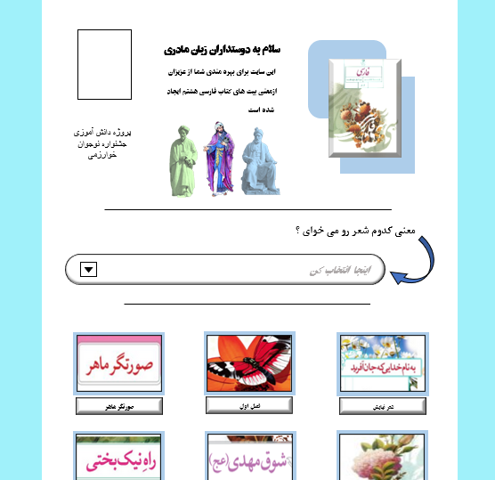
سناریو :

Slide 5
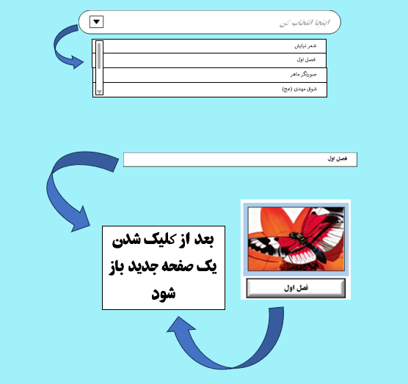

Slide 6
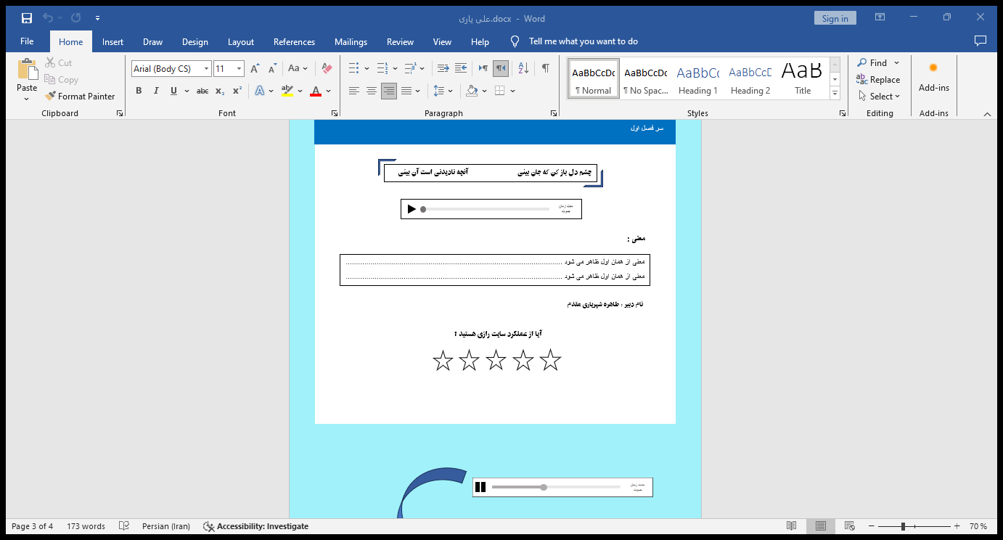
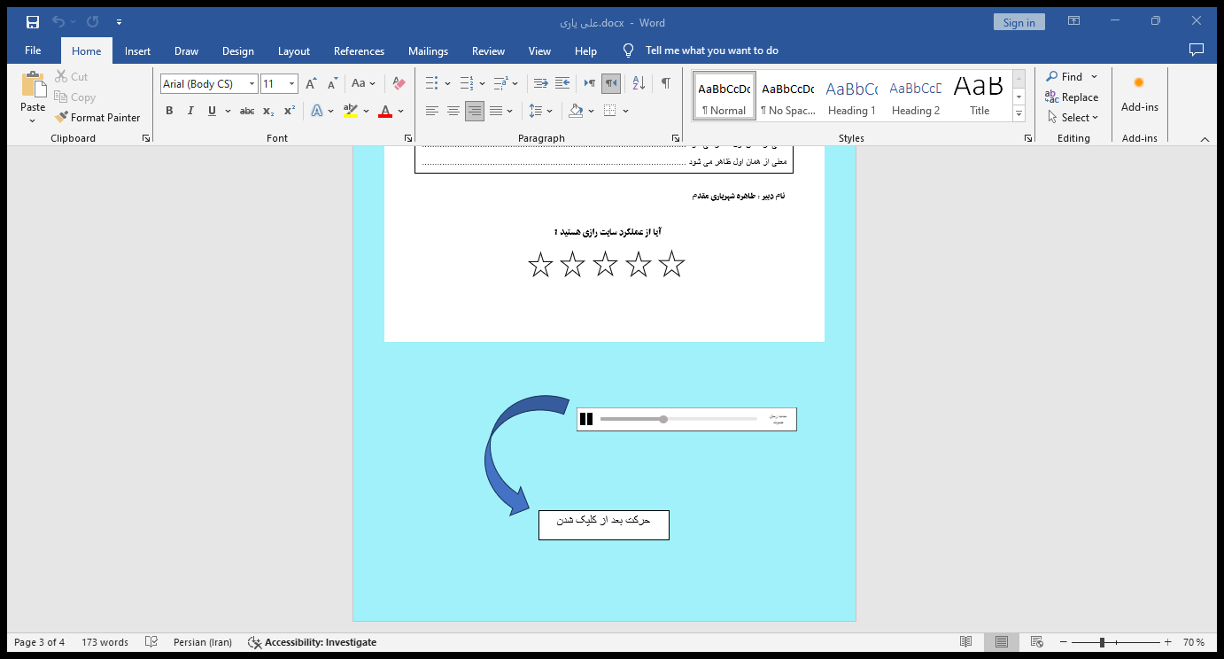

Slide 7
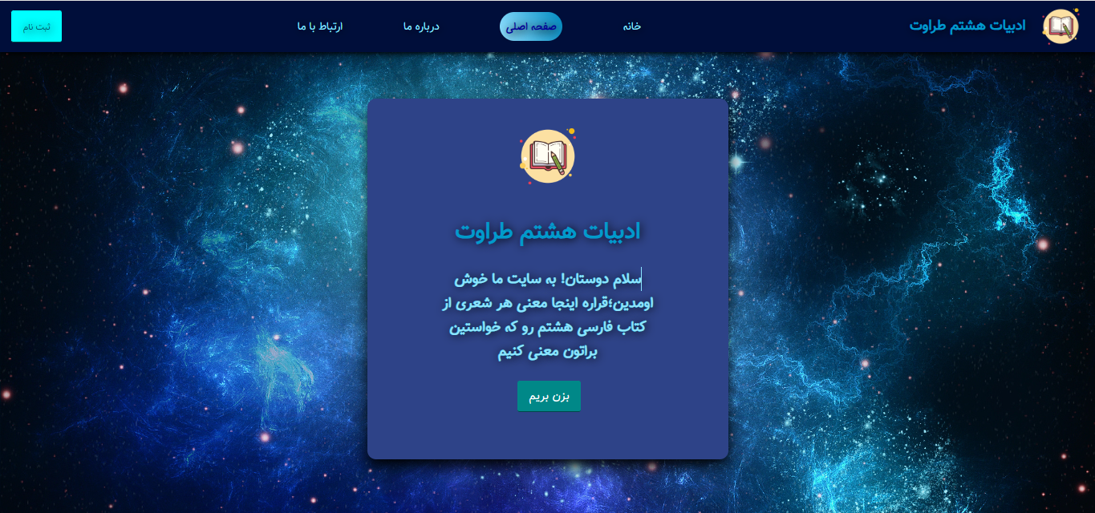
و سایتی که بر اساس این سناریو ساختیم:

Slide 8
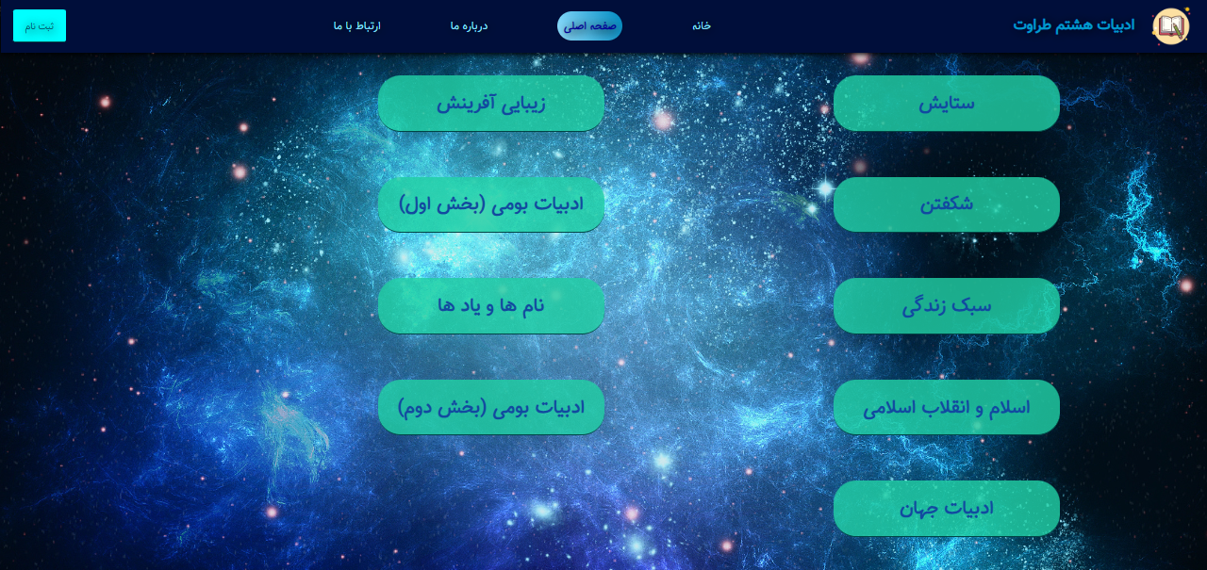
بزن بریم صفحه اصلی

Slide 9
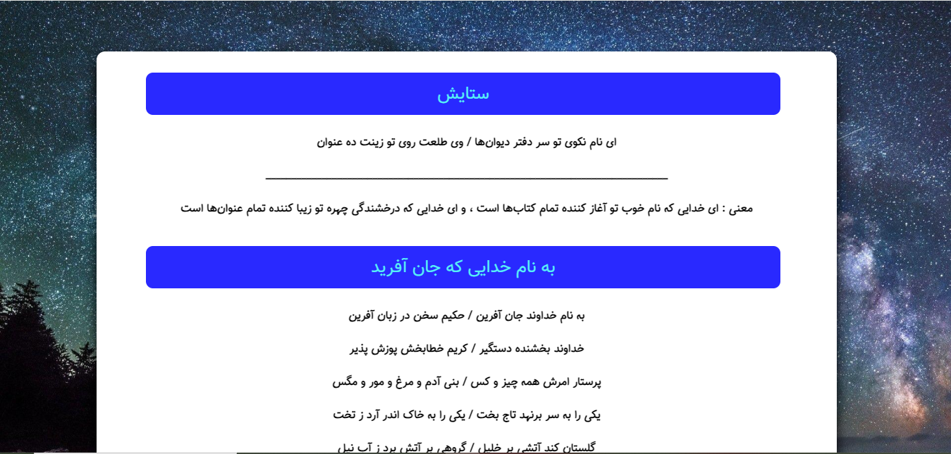
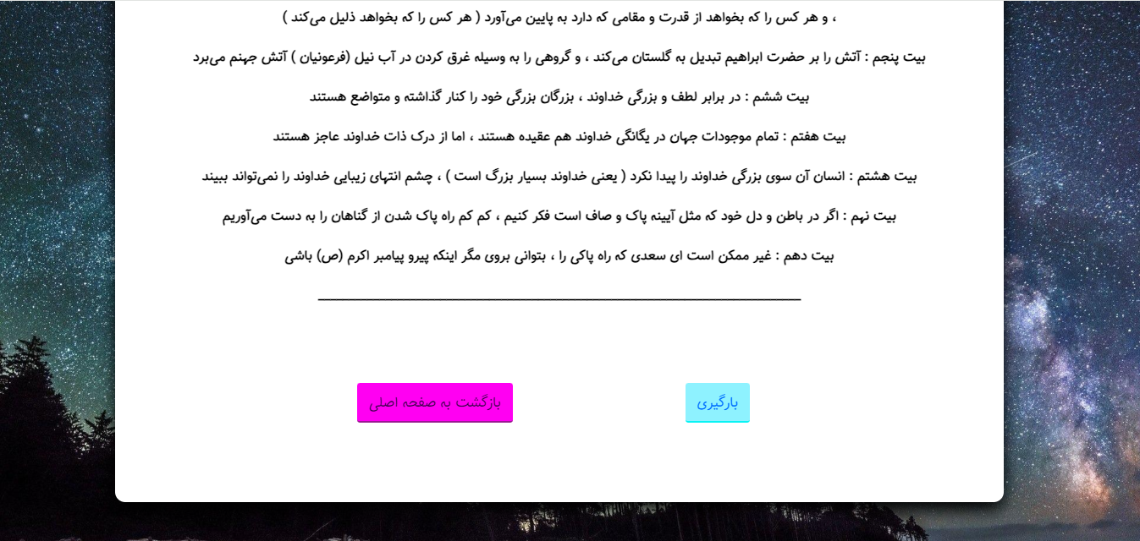
ستایش :
برای تمامی دکمه ها هم چنین صفحه ای هست

Slide 10
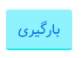
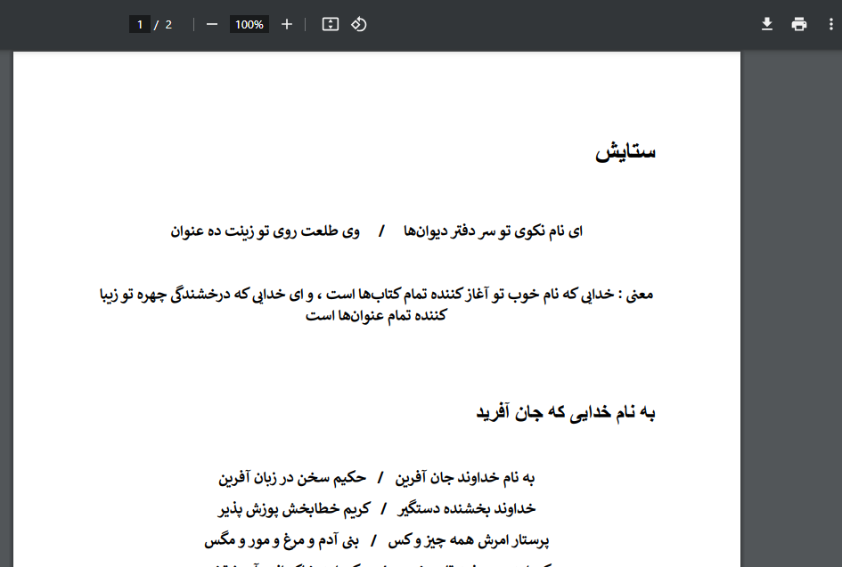
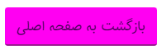
بعد از فشردن این دکمه یک فایل PDF برای مخاطب باز می شود که می توان ان را ذخیره کرد
بعد از فشردن این دکمه به صفحه اصلی بر می گردید و می تونید به یک فصل دیگه برید

Slide 11
شما با ثبت نام در سایت ما میتونید از جدید ترین بروز رسانی ها استفاده کنید
معرفی دکمه های منو :
در اینجا شما به ایمیلی دسترسی پیدا می کنید که میتونید پیشنهادات و انتقاداتتون رو بهمون بگید
با زدن این دکمه به صفحه اول بر میگردیم
با زدن این دکمه به صفحه ای میروید که مطالبی درباره ما و سایتمون نوشته شده
با زدن این دکمه صفحه ی فصل ها باز می شود

Slide 12
الگوریتم موارد فوق :
الگوریتم سایت :
6- صفحه خانه باز شود (7 و9 و11 و13)
7- دکمه درباره ما انتخاب شود
8- صفحه درباره ما انتخاب شود
9- دکمه ارتباط با ما انتخاب شود
10- صفحه ارتباط با ما باز شود
11- دکمه راهنمایی انتخاب شود
12- فایل pdf راهنما باز شود
13- دکمه ثبت نام انتخاب شود
14- صفحه ثبت نام باز شود(15 و16)
15- دکمه هنوز ثبت نام نکردی
انتخاب شود
16- صفحه ی ثبت نام طراوت باز شود
17- پایان
1- شروع
2- وارد سایت شوید
3- صفحه اول باز می شود (4 و5)
4- دکمه لب تاپ انتخاب شود
5- دکمه موبایل انتخاب شود
6- صفحه ی خانه باز شود (7 و8)
7- دکمه بزن بریم انتخاب شود
8- دکمه صفحه ی اصلی انتخاب شود
9- صفحه اصلی باز شود (11 و12 و 13)
10- انتخاب دکمه مورد نظر
11- باز شدن صفحه ی مورد نظر
12- در صورت نیاز انتخاب دکمه بارگیری
13- در صورت نیازانتخاب دکمه بازگشت
14- پایان

Slide 13
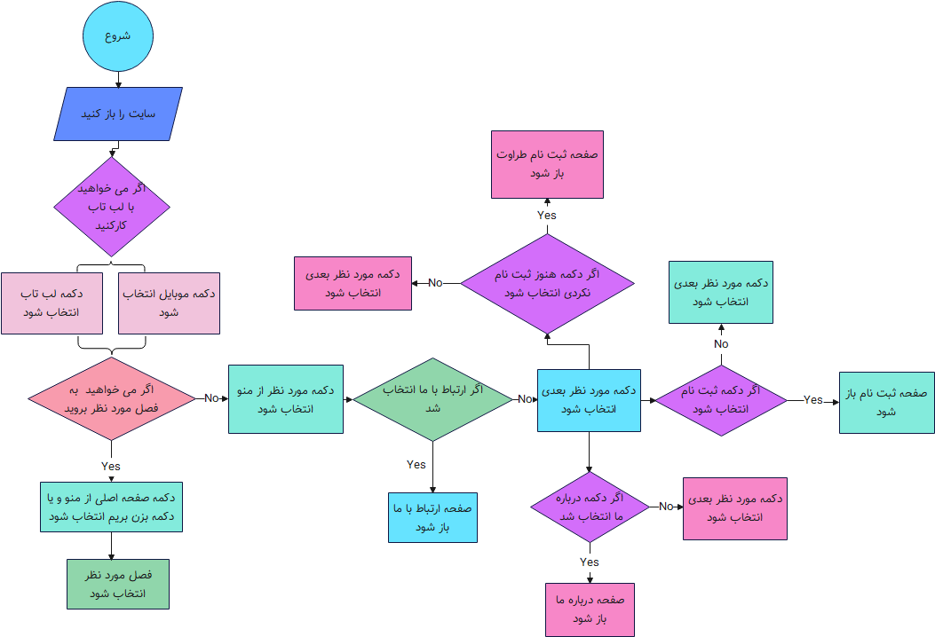
فلوچارت :

Slide 14
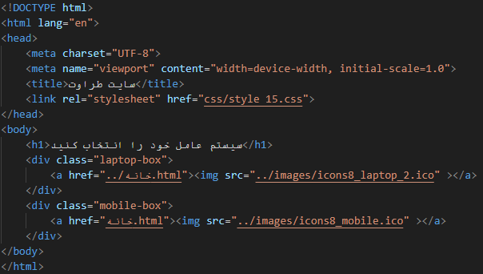
فایل HTML
صفحه موبایل و لب تاپ :

Slide 15
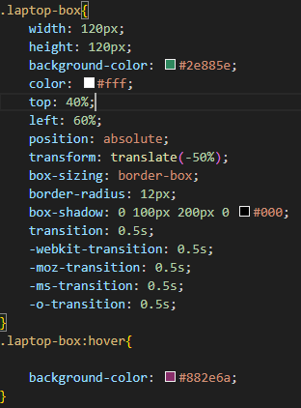
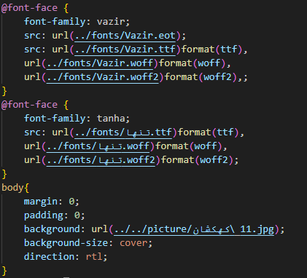
فایل CSS

Slide 16
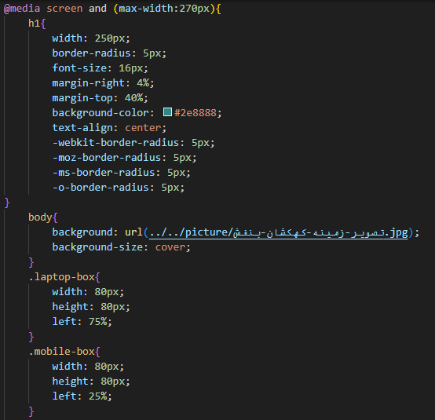
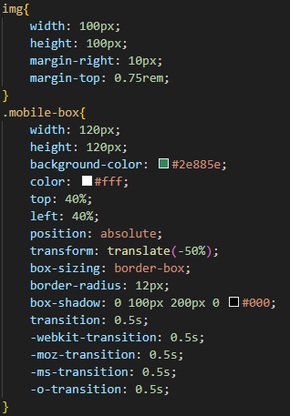
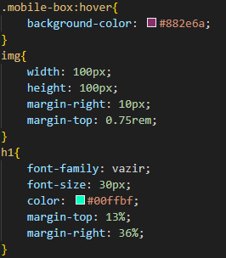
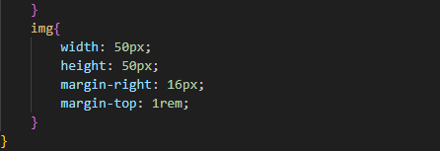
فایل CSS

Slide 17
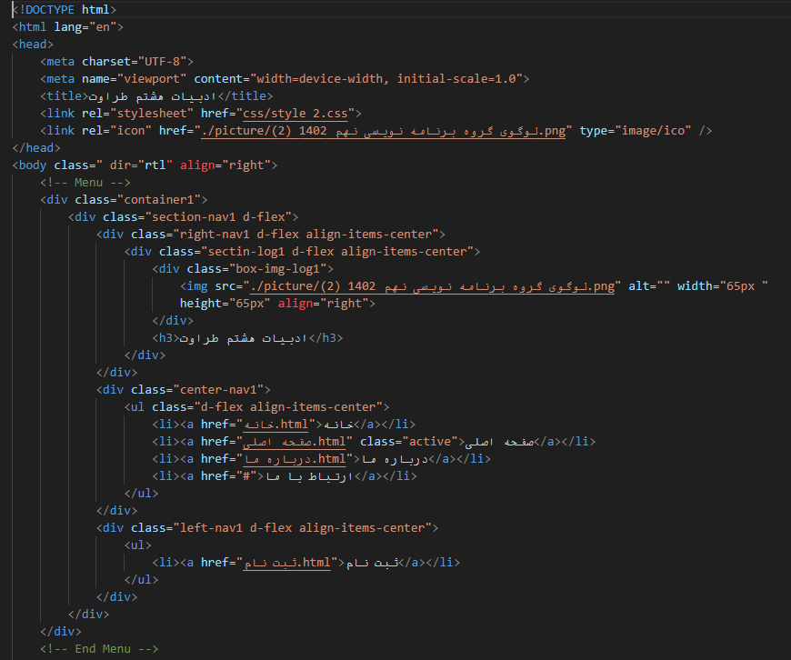
صفحه خانه :
فایل HTML

Slide 18
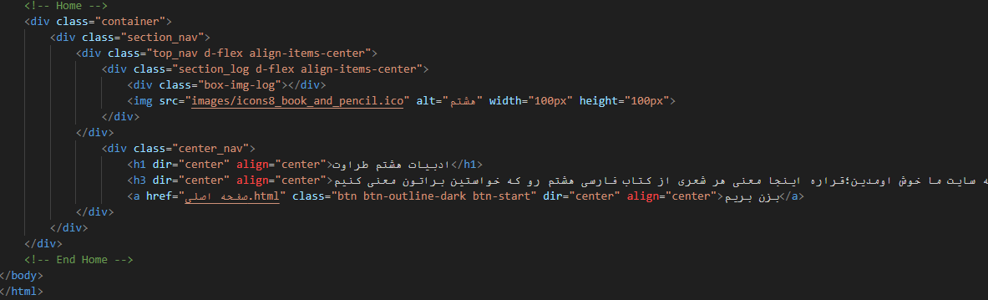
فایلHTML

Slide 19
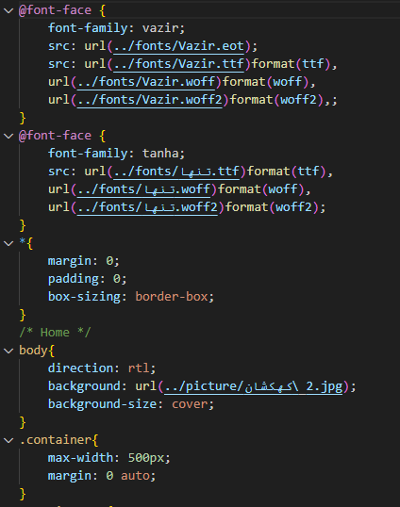
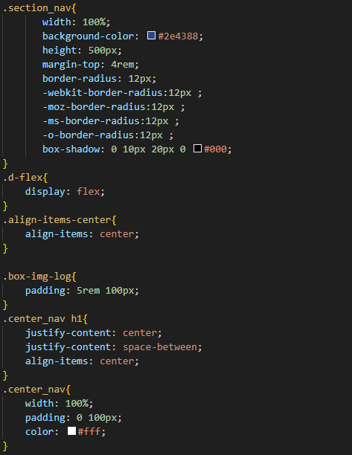
فایل CSS

Slide 20
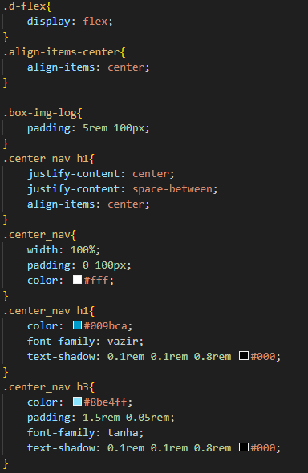
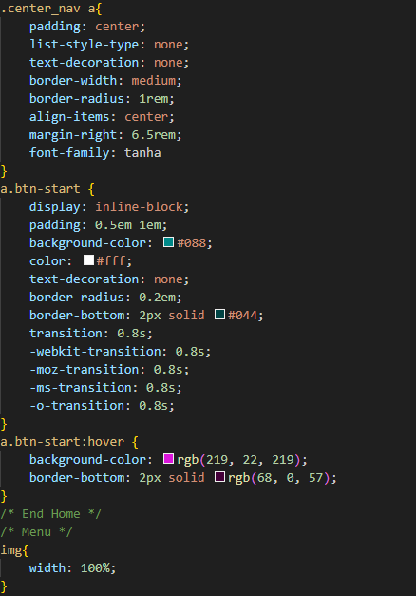
فایل CSS

Slide 21
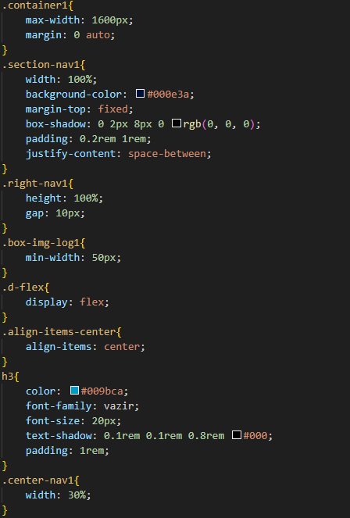
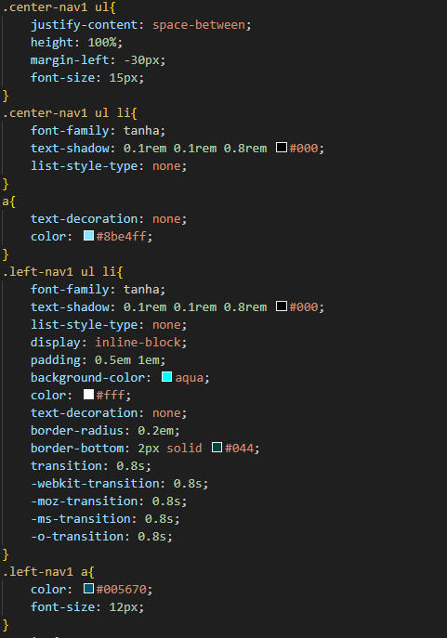
فایل CSS

Slide 22
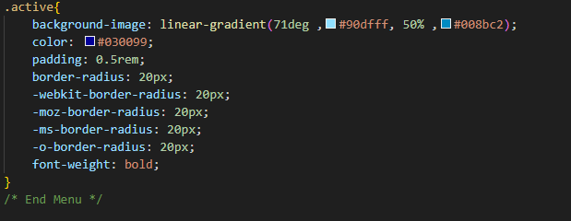
فایل CSS

Slide 23
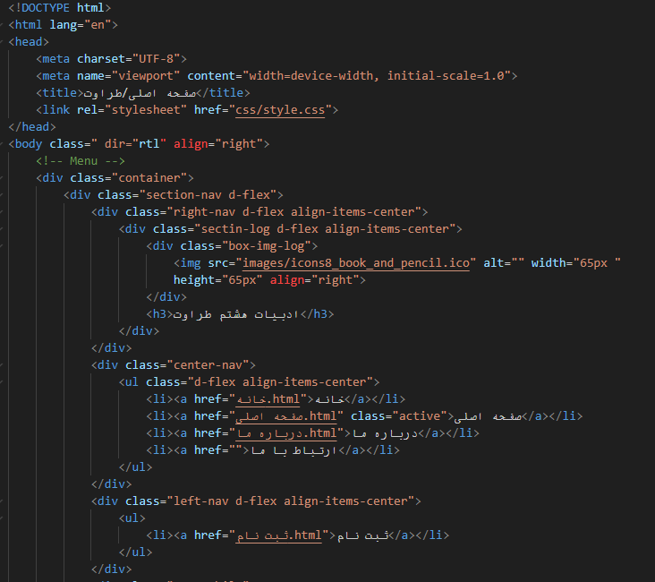
صفحه اصلی :
فایل HTML

Slide 24
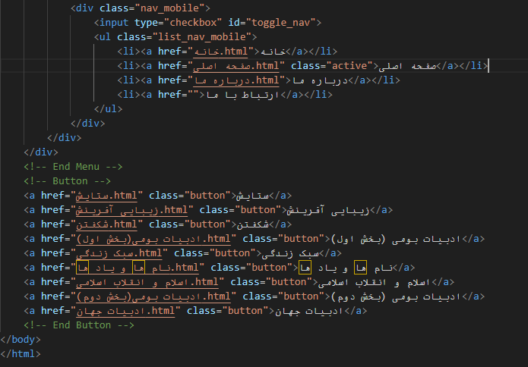
فایل HTML

Slide 25
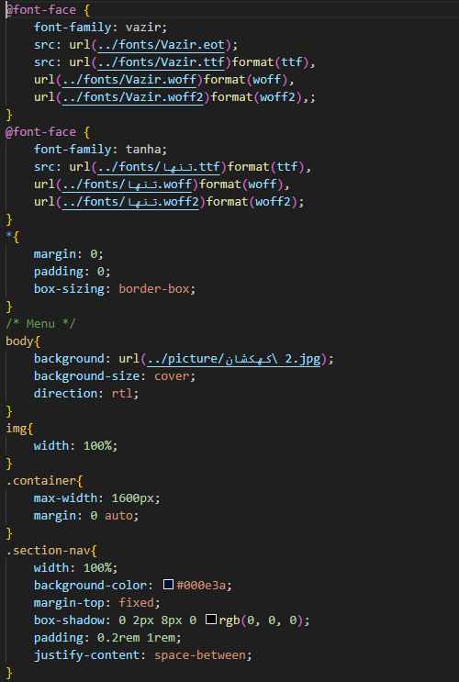
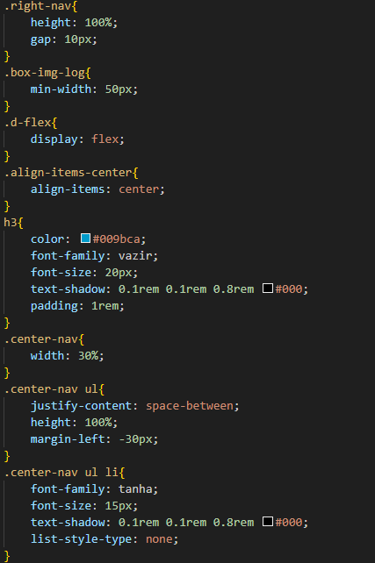
فایل CSS

Slide 26
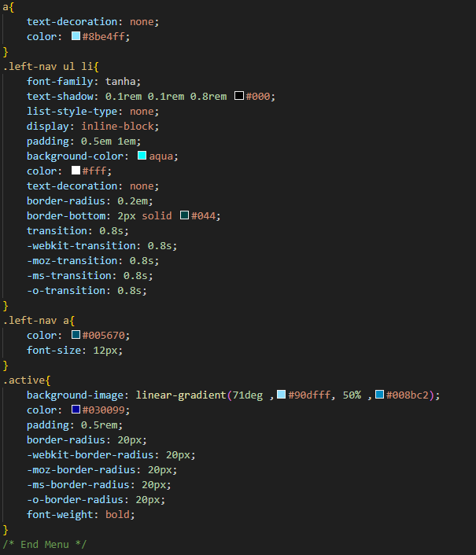
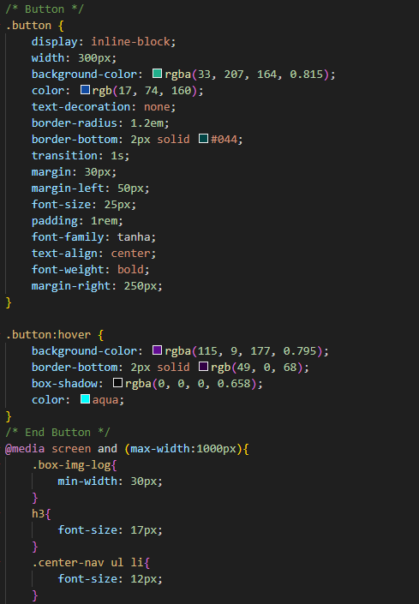
فایل CSS

Slide 27
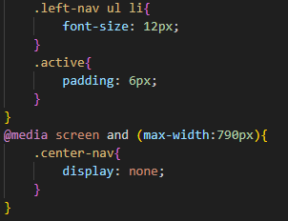
فایل CSS

Slide 28
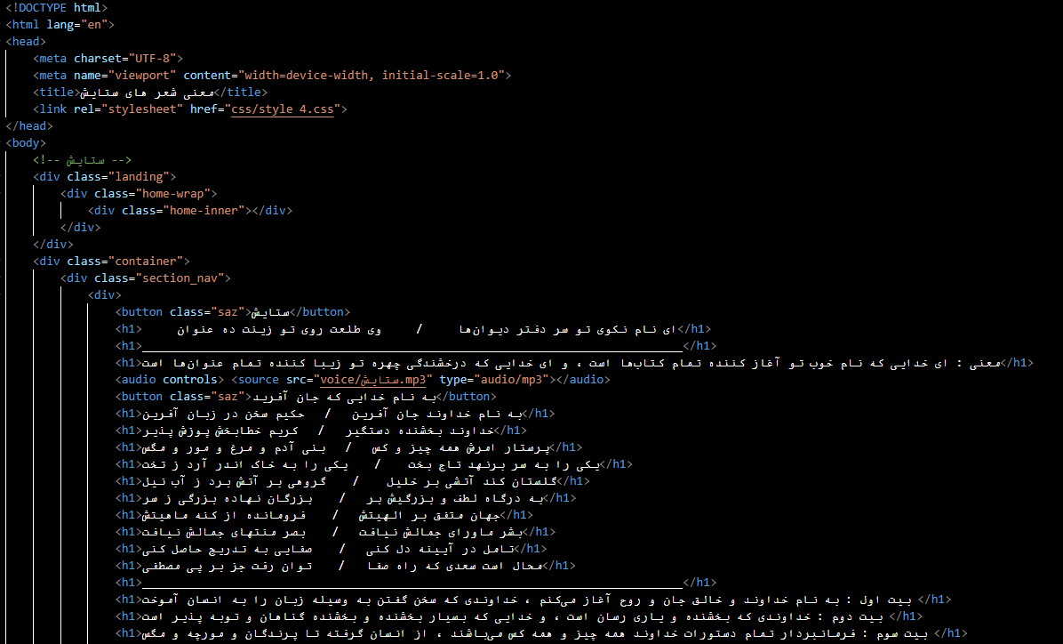
صفحه ستایش :
فایل HTML

Slide 29
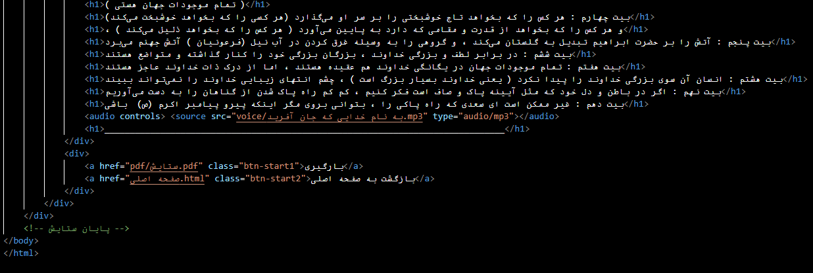
فایل HTML

Slide 30
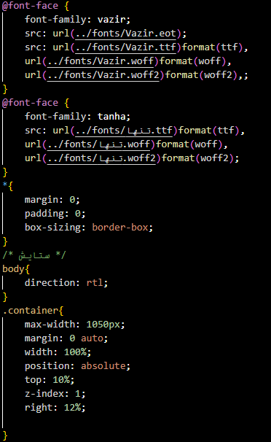
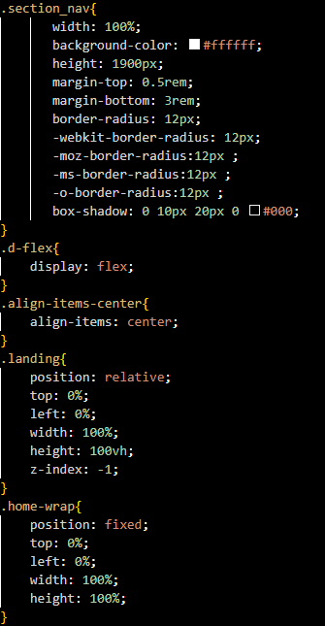
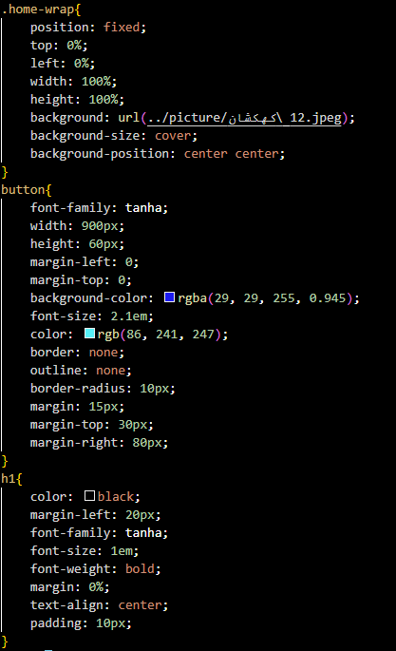
فایل CSS

Slide 31
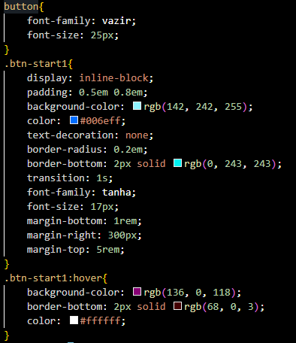
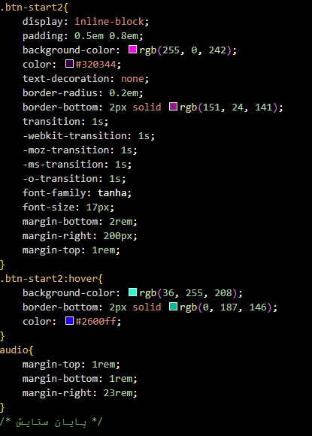
فایل CSS

Slide 32
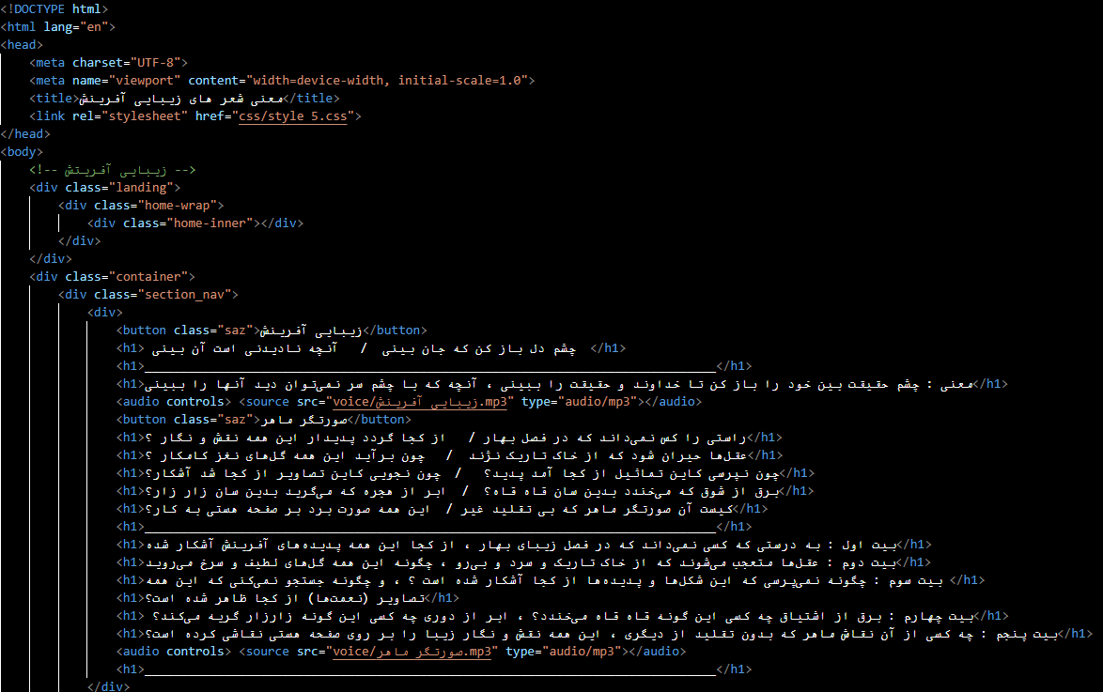
صفحه زیبایی آفرینش :
فایل HTML

Slide 33
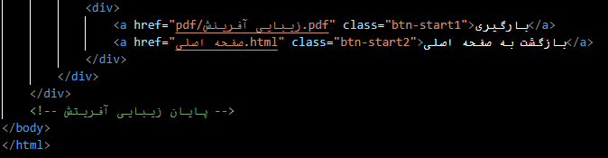
فایل HTML

Slide 34
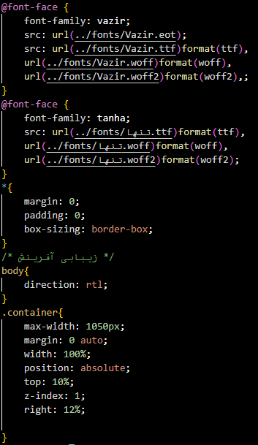
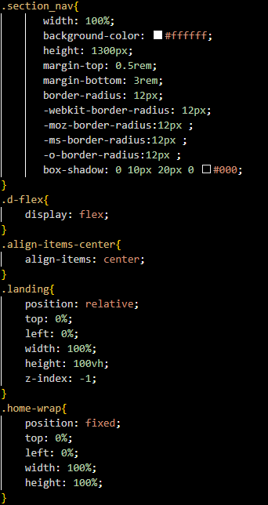
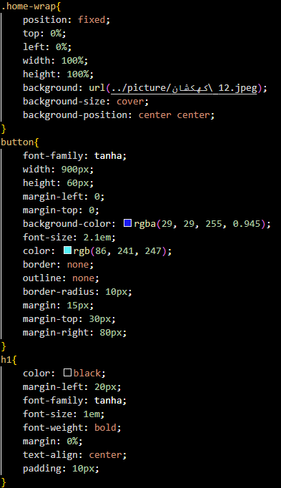
فایل CSS

Slide 35
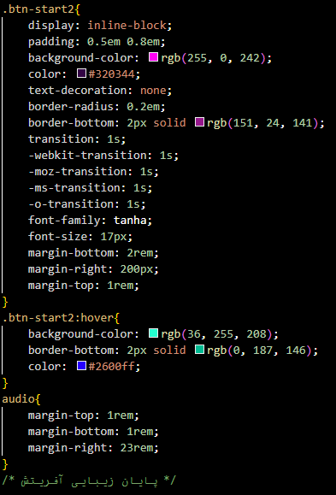
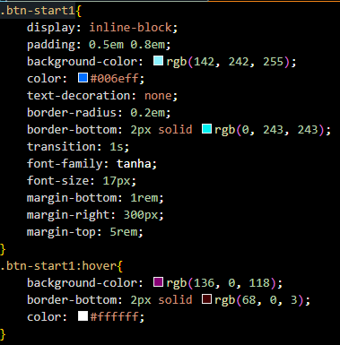
فایل CSS

Slide 36

صفحه شکفتن :
فایل HTML

Slide 37

فایل HTML

Slide 38



فایل CSS

Slide 39


فایل CSS

Slide 40

فایل HTML
ادبیات بومی بخش اول :

Slide 41



فایل CSS

Slide 42


فایل CSS

Slide 43

فایل HTML
صفحه سبک زندگی :

Slide 44

فایل HTML

Slide 45

فایل HTML

Slide 46



فایل CSS

Slide 47


فایل CSS

Slide 48

فایل HTML
صفحه نام ها و یاد ها :

Slide 49

فایل HTML

Slide 50

فایل HTML

Slide 51

فایل HTML

Slide 52



فایل CSS

Slide 53


فایل CSS

Slide 54

فایل HTML
صفحه انقلاب اسلامی :

Slide 55

فایل HTML

Slide 56

فایل HTML

Slide 57



فایل CSS

Slide 58


فایل CSS

Slide 59

فایل HTML
صفحه ادبیات بومی بخش دوم :

Slide 60



فایل CSS

Slide 61


فایل CSS

Slide 62

فایل HTML
صفحه ادبیات جهان :

Slide 63

فایل HTML

Slide 64



فایل CSS

Slide 65


فایل CSS

Slide 66

صفحه درباره ما :
فایل HTML

Slide 67

فایل HTML

Slide 68



فایل CSS

Slide 69



فایل CSS

Slide 70

ارتباط با ما :
فایل HTML

Slide 71



فایل CSS

Slide 72


فایل CSS

Slide 73

ثبت نام :
فایل HTML

Slide 74


فایل CSS

Slide 75


فایل CSS

Slide 76

فایل CSS

Slide 77
با تشکر از شما که به پاور ما توجه کردید

